Slide 1

Администрация губернатора Пермского края
Семинар для потенциальных участников конкурса социальных и гражданских инициатив (проектов) в целях предоставления субсидий из бюджета Пермского края некоммерческим организациям, не являющимся государственными (муниципальными) учреждениями на реализацию мероприятий отдельных подпрограмм государственной программы «Общество и власть».
город Пермь, 30 января 2019 года

Slide 2
Постановление Правительства Пермского края от 28.12.2017 N 1099-п «Об утверждении Порядка определения объема и предоставления субсидий из бюджета Пермского края некоммерческим организациям, не являющимся государственными (муниципальными) учреждениями, на реализацию мероприятий отдельных подпрограмм государственной программы Пермского края «Общество и власть», утвержденной Постановлением Правительства ПК от 3 октября 2013 г. N 1326-п, и признании утратившими силу отдельных постановлений Правительства Пермского края» ( в ред. от 23 января 2019 г. № 24-п).
Объявление о конкурсе
http://admin.permkrai.ru/activities/vzaimodeystvie-s-nekommercheskimi-organizatsiyami/podderzhka-obshchestvennykh-initsiativ/

Slide 3
Наименования номинаций, направлений расходов и общая сумма бюджетных ассигнований в разрезе Подпрограмм:
Подпрограмма «Сотрудничество социально ориентированных некоммерческих организаций и власти в решении социально значимых задач»
1. Направление расходов «Предоставление краевых грантов социально ориентированным некоммерческим организациям на реализацию социальных проектов по итогам конкурсов социальных и гражданских инициатив» - сумма бюджетных ассигнований 23 600 000 руб.
2. Направление расходов «Предоставление субсидий на поддержку социально ориентированных некоммерческих организаций, реализующих долгосрочные проекты (инициативы)» - сумма бюджетных ассигнований 3 500 000 руб.
Номинации:
1. профилактика социально опасных форм поведения граждан, в том числе мероприятия по медицинской реабилитации и социальной реабилитации, социальной и трудовой реинтеграции лиц, осуществляющих незаконное потребление наркотических средств или психотропных веществ;
2. благотворительная деятельность, а также деятельность в области содействия благотворительности и добровольчества;
3. деятельность в области образования, просвещения, науки, культуры, искусства, здравоохранения, профилактики и охраны здоровья граждан, пропаганды здорового образа жизни, улучшения морально-психологического состояния граждан, физической культуры и спорта и содействие указанной деятельности, а также содействие духовному развитию личности;
4. формирование в обществе нетерпимости к коррупционному поведению;
5. развитие межнационального сотрудничества, сохранение и защита самобытности, культуры, языков и традиций народов Российской Федерации, профилактика экстремизма, укрепление межнационального согласия и гражданского единства;

Slide 4
6. развитие детского и молодежного общественного движения, поддержка детских, молодежных общественных объединений и общественных объединений, работающих
с детьми и молодежью;
7. развитие институтов гражданского общества, в том числе общественного самоуправления на местном уровне;
8. содействие развитию социального предпринимательства;
9. деятельность по повышению качества и доступности социальных услуг в бюджетной сфере;
10. исследовательские работы по проблемам деятельности и развития социально ориентированных некоммерческих организаций, проведение мониторинга и оценки состояния и результативности мер поддержки социально ориентированных некоммерческих организаций;
11. деятельность, направленная на внедрение, применение и продвижение технологий разрешения конфликтов, основанных на принципах медиации (посредничества);
12. социальная и культурная адаптация и интеграция мигрантов;
13. социальная поддержка и защита граждан;
14. участие в профилактике и (или) тушении пожаров и проведении аварийно-спасательных работ, подготовка населения к преодолению последствий стихийных бедствий, экологических, техногенных или иных катастроф, к предотвращению несчастных случаев, оказание помощи пострадавшим в результате таких стихийных бедствий, катастроф, социальных, национальных, религиозных конфликтов, беженцам и вынужденным переселенцам;
15. деятельность в области занятости граждан, в том числе старшего поколения,
и содействие указанной деятельности;
16. деятельность в области экологии и защиты особо охраняемых природных территорий Российской Федерации;
17. деятельность по защите прав и свобод человека и гражданина;
18. содействие повышению мобильности трудовых ресурсов;
19. развитие информационного пространства.

Slide 5
Наименования номинаций, направлений расходов и общая сумма бюджетных ассигнований в разрезе Подпрограмм:
3. Направление расходов «Предоставление субсидий социально ориентированным некоммерческим организациям ветеранов - сумма бюджетных ассигнований 16 701 400 руб.
Номинация: 1. деятельность некоммерческих организаций, членами которых являются: ветераны Великой Отечественной войны; ветераны труда; дети защитников Отечества, погибших в годы Великой Отечественной войны; бывшие несовершеннолетние узники концлагерей, гетто и других мест принудительного содержания, созданные фашистами и их союзниками в период второй мировой войны; граждане Российской Федерации, оказавшиеся в зоне влияния неблагоприятных факторов, возникших вследствие катастрофы на Чернобыльской АЭС 26 апреля 1986 года, либо принимавшие участие в ликвидации последствий этой катастрофы, для организации и проведения мероприятий, обеспечивающих социокультурные нужды и досуг ветеранов, торжественное чествование и поздравление ветеранов, поддержку участия ветеранов в патриотическом воспитании.
Подпрограмма «Формирование у жителей Пермского края уважения к традициям
и историческим ценностям малой родины»
Направление расходов «Предоставление на конкурсной основе субсидии общественным организациям, занимающимся патриотическим воспитанием» - сумма бюджетных ассигнований 19 180 000 руб.
Номинация: 1.патриотическое воспитание, краеведение, охрана и в соответствии с установленными требованиями содержание объектов (в том числе зданий, сооружений) и территорий, имеющих историческое, культовое, культурное или природоохранное значение, и мест захоронений, а также проведение поисковой работы, направленной на выявление неизвестных воинских захоронений и непогребенных останков защитников Отечества, установление имен погибших и пропавших без вести при защите Отечества.

Slide 6
Прием заявок на участие в конкурсе с 25.01.2019 г. по 13.02.2018 г:
на бумажном носителе: в рабочие дни с 15.00 до 18.00 в департаменте общественных проектов Администрации губернатора Пермского края (г. Пермь, ул. Куйбышева, д.14,
2-й этаж, кабинет № 225).
в электронной форме: в информационно-телекоммуникационной сети «Интернет» по адресу: https://permkrai.ru/program/category/?id=65, портал «Управляем вместе» » категория «Приоритетные мероприятия программы развития» раздел «Проекты социальных и гражданских инициатив».
Срок объявления результатов конкурса до 18 апреля 2019 года.
одна заявку по одному направлению;
всего не более двух заявок;
максимальная сумма гранта - 1 500 000 рублей.

Slide 7
Требования к НКО
не является государственным (муниципальным) учреждением;
осуществлять в соответствии со своими учредительными документами на территории Пермского края виды деятельности, предусмотренные статьей 6 Закона ПК от 7 марта 2013 г. N 174-ПК «О государственной поддержке СОНКО в Пермском крае»;
не находится в процессе реорганизации, ликвидации, банкротства;
не иметь неисполненной обязанности по уплате налогов, сборов, страховых взносов, пеней, штрафов, процентов, подлежащих уплате ;
не иметь просроченной (неурегулированной) задолженности по возврату в бюджет Пермского края субсидий, бюджетных инвестиций, предоставленных в том числе в соответствии с иными правовыми актами, и иной просроченной задолженности перед бюджетом;
- не иметь в составе учредителей некоммерческой организации политической партии, а также не иметь упоминания наименования политической партии в наименовании некоммерческой организации;
не получать дополнительных средства из бюджета ПК на реализацию социального проекта, предъявляемого к участию в конкурсе;
не выполнять функции иностранного агента в соответствии с пунктом 6 статьи 2 ФЗ от 12 января 1996 г. № 7-ФЗ «О некоммерческих организациях»;
не иметь в государственном реестре СОНКО - получателей государственной поддержки информации о ненадлежащем выполнении обязательств в течение последних трех лет.
! На первое число месяца, предшествующего месяцу, в котором подается заявка на конкурс.

Slide 8
Пакет документов
Заявка (приложение 2);
социальный проект (согласно требованиям пункта 3.6 Порядка);
смета расходов;
документы, подтверждающие софинансирование - 30% от общего объема;
выписка из ЕГРЮЛ, выданную не ранее чем за 3 месяца до даты подачи заявки на участие в конкурсе, или копию указанной выписки, или выписку, сформированную с использованием интернет-сервиса.
копия свидетельства о государственной регистрации юридического лица;
копия свидетельства о постановке на учет в налоговом органе;
копии учредительных документов некоммерческой организации;
декларация о соответствии НКО требованиям, установленным Порядку (Приложению 3);
письменное согласие соответствующих физических лиц на обработку их персональных данных (приложение 4);
документ, подтверждающий полномочия руководителя или представителя (для заверения копий;
электронный носитель, на котором записана заявка, смета расходов и социальный проект.

Slide 9
В случае подачи документов на бумажном носителе:
представляются на бумажном носителе;
должны быть прошиты в единый пакет документов;
должны пронумерованы;
скреплены печатью некоммерческой организации;
удостоверены подписью руководителя некоммерческой организации;
копии документов должны быть заверены руководителем или представителем и печатью организации.
+ электронный носитель, на котором записана заявка, смета расходов и социальный проект.

Slide 10
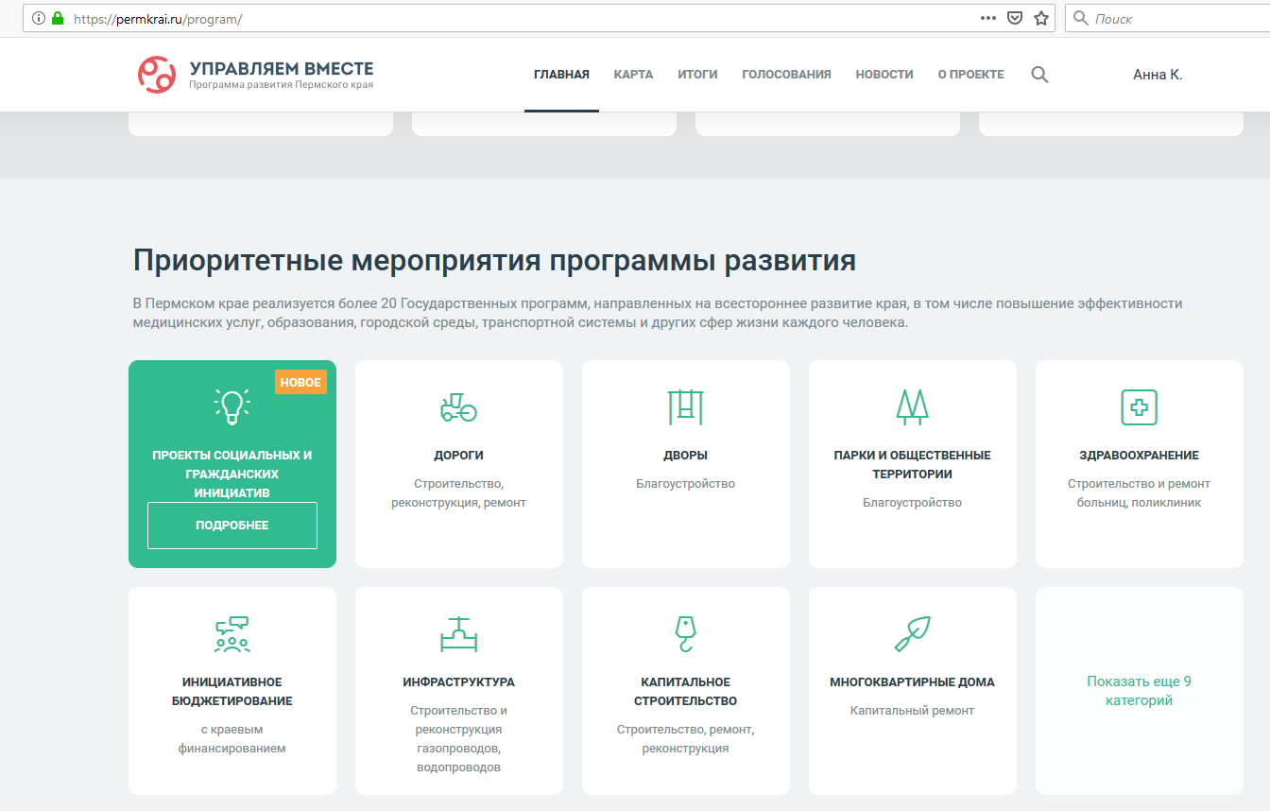
В случае подачи документов в электронной форме:
некоммерческая организация заполняет соответствующие электронные формы в информационно-телекоммуникационной сети «Интернет» по адресу: https://permkrai.ru/program/category/?id=65, портал «Управляем вместе» категория «Приоритетные мероприятия программы развития» раздел «Проекты социальных и гражданских инициатив».

Slide 11
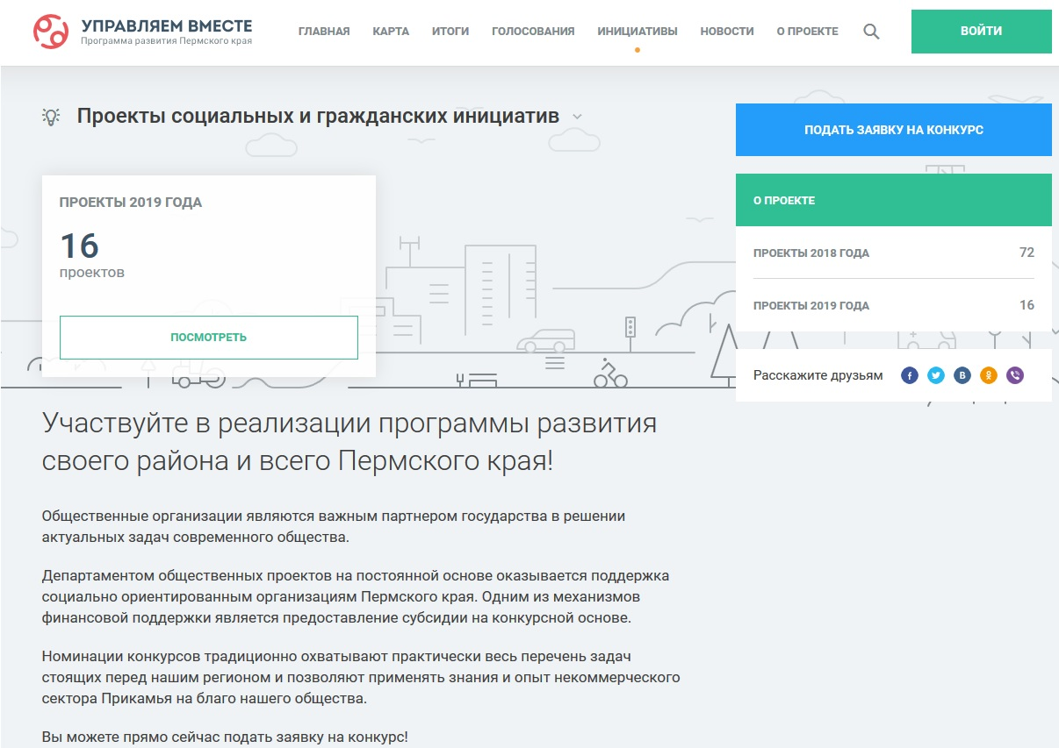
В случае подачи документов в электронной форме:

Slide 12
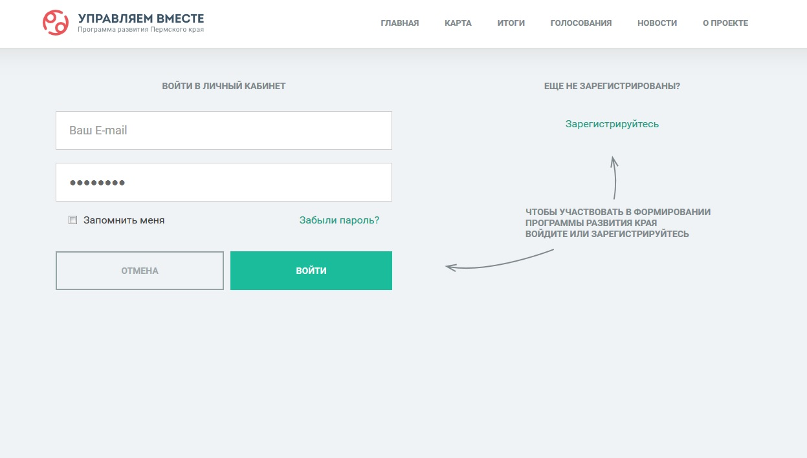
В случае подачи документов в электронной форме:
!!! при регистрации и заполнении заявки на портале указывается один и тот же электронный адрес некоммерческой организации

Slide 13
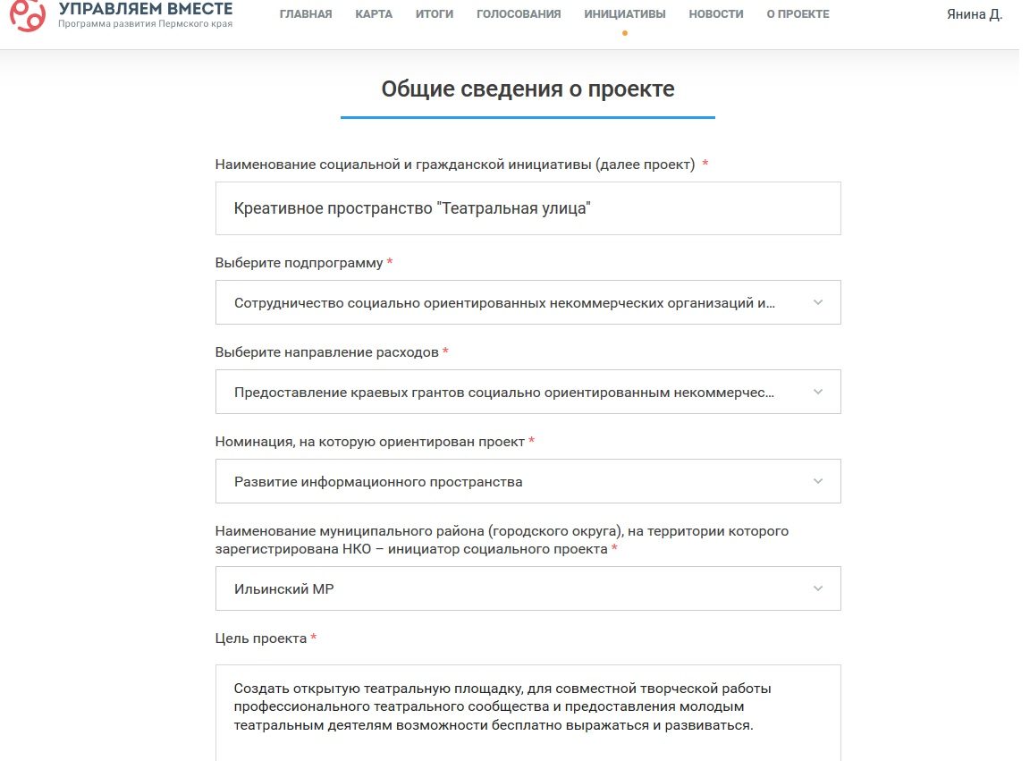
В случае подачи документов в электронной форме:

Slide 14
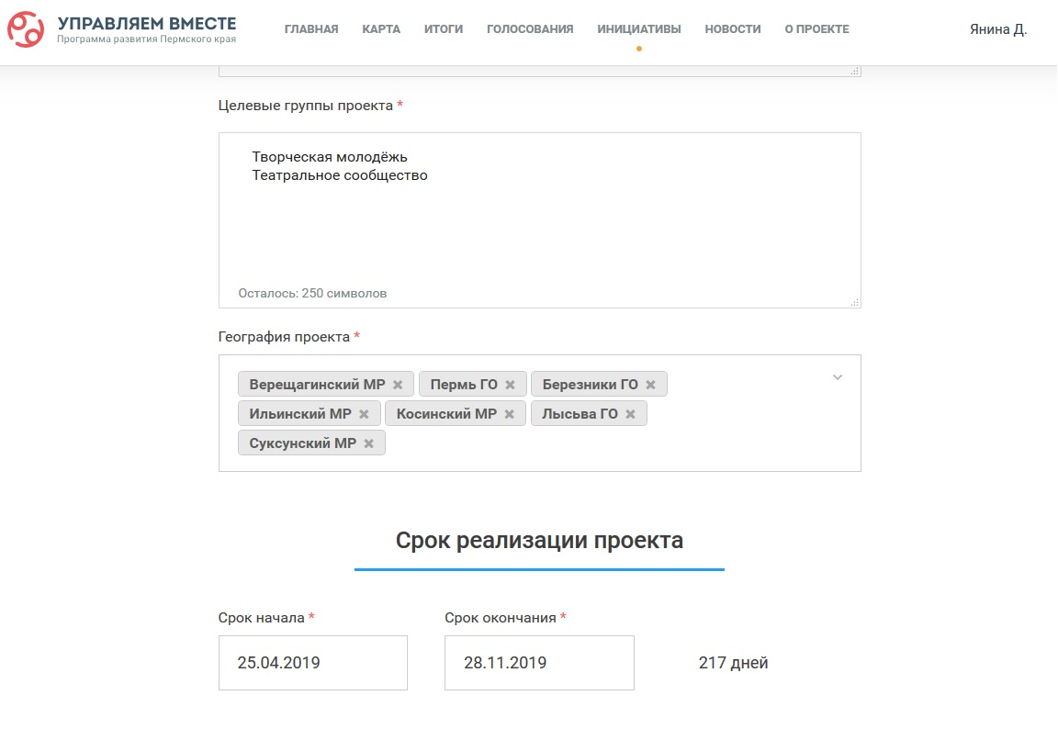
В случае подачи документов в электронной форме:

Slide 15
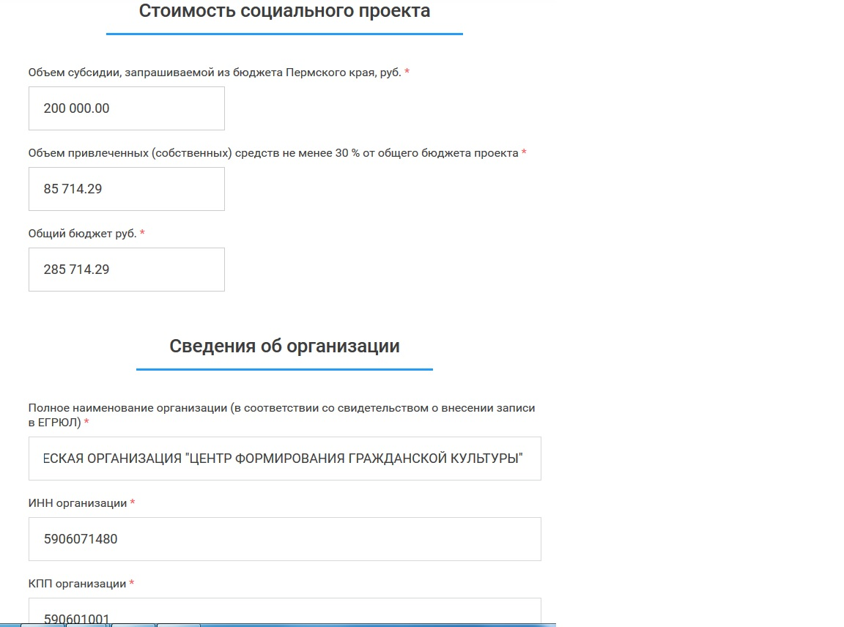
В случае подачи документов в электронной форме:

Slide 16
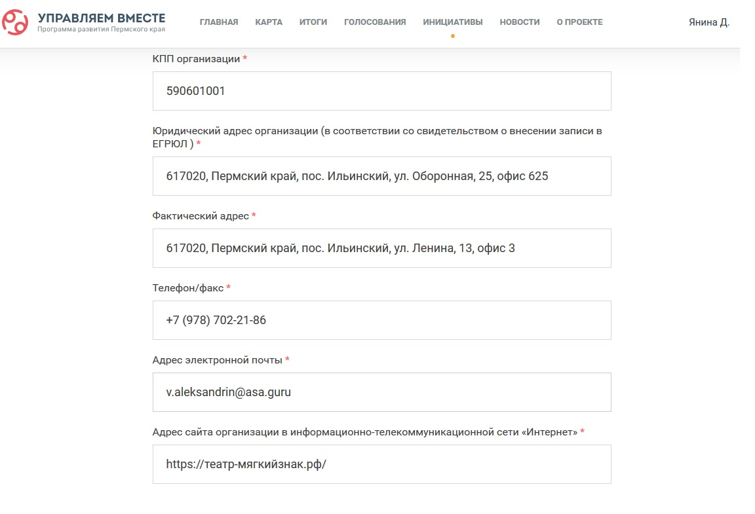
В случае подачи документов в электронной форме:

Slide 17
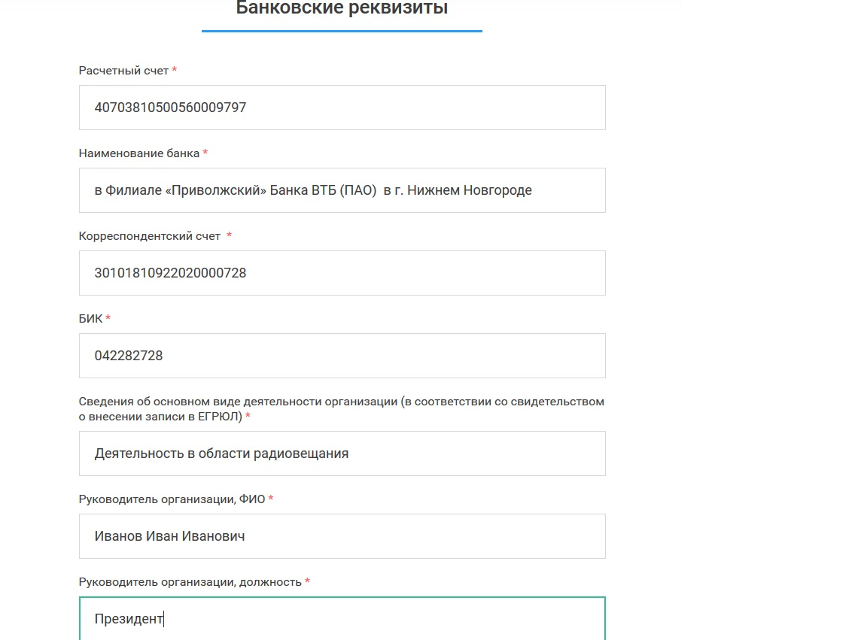
В случае подачи документов в электронной форме:

Slide 18
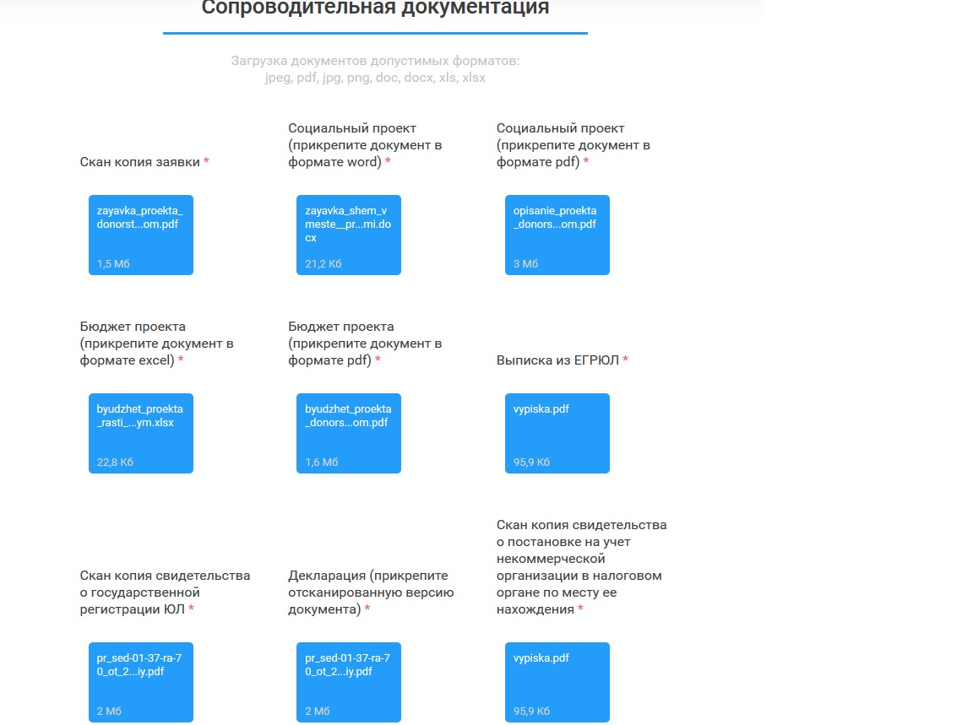
В случае подачи документов в электронной форме:

Slide 19
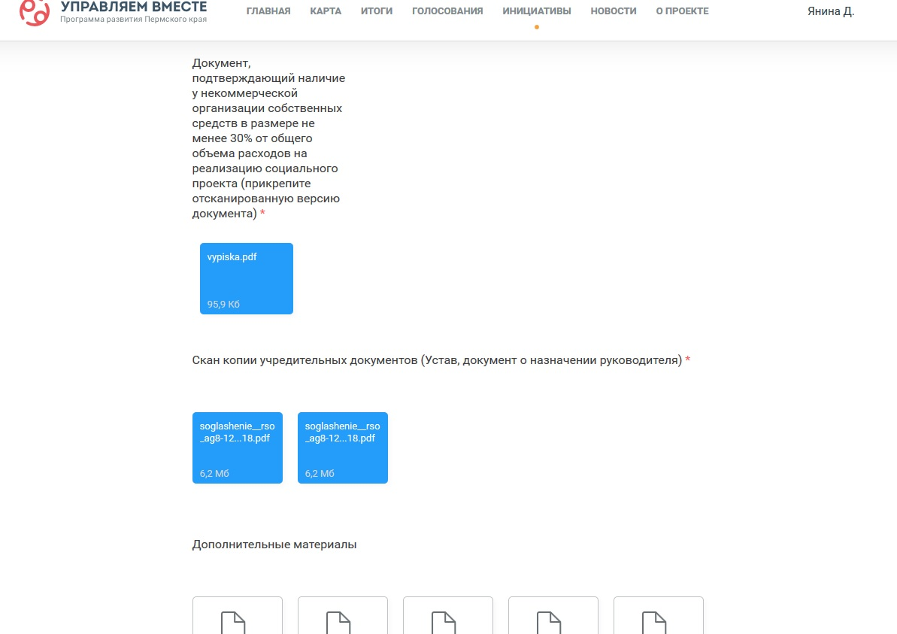
В случае подачи документов в электронной форме:

Slide 20
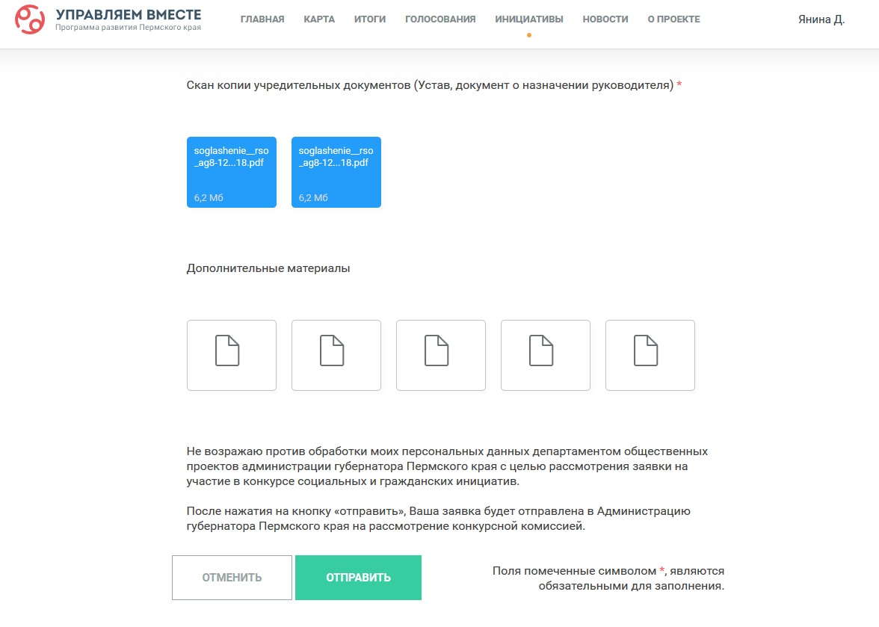
В случае подачи документов в электронной форме:

Slide 21
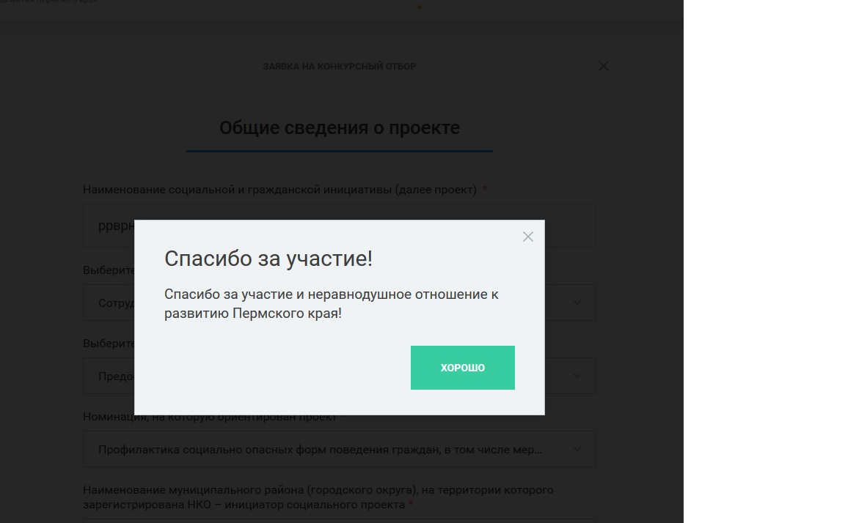
В случае подачи документов в электронной форме:

Slide 22
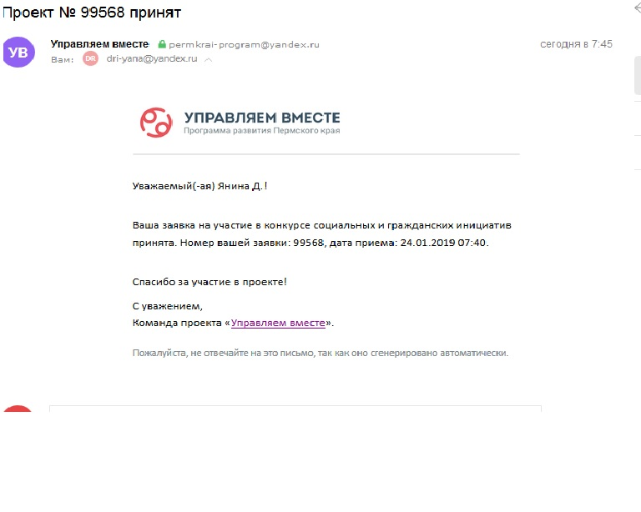
В случае подачи документов в электронной форме:

Slide 23
ЗАЯВКА, на участие в конкурсном отборе социальных и гражданских инициатив (проектов)
Дата регистрации заявки: ______________ (заполняется сотрудником Администрации губернатора Пермского края) | № заявки__________________ (присваивается при регистрации)
Общие сведения о социальном проекте
Наименование подпрограммы, указанное в пункте 1.1 Порядка определения объема и предоставления субсидий из бюджета Пермского края некоммерческим организациям, не являющимся государственными (муниципальными) учреждениями, на реализацию мероприятий отдельных подпрограмм государственной программы Пермского края «Общество и власть», утвержденной постановлением Правительства Пермского края от 03 октября 2013 г. № 1326-п
Направление расходов, указанное в пункте 2.1 Порядка определения объема и предоставления субсидий из бюджета Пермского края некоммерческим организациям, не являющимся государственными (муниципальными) учреждениями, на реализацию мероприятий отдельных подпрограмм государственной программы Пермского края «Общество и власть», утвержденной постановлением Правительства Пермского края от 03 октября 2013 г. № 1326-п
Номинация, на которую ориентирована социальная и гражданская инициатива (проект)
Наименование социальной и гражданской инициативы (проекта)
Цель социальной и гражданской инициативы (проекта)
Целевые группы социальной и гражданской инициативы (проекта)
География социальной и гражданской инициативы (проекта) (с указанием муниципальных образований Пермского края)
Сроки реализации социальной и гражданской инициативы (проекта)

Slide 24
Стоимость социального проекта
Общий бюджет социальной и гражданской инициативы (проекта), руб.
Объем субсидии, запрашиваемой из бюджета Пермского края, руб.
Объем привлеченных (собственных) средств не менее 30 % от общего бюджета проекта
Сведения об организации
Полное наименование организации (в соответствии со свидетельством о внесении записи в Единый государственный реестр юридических лиц)
ИНН / КПП организации
Юридический адрес
Фактический адрес
Наименование муниципального района (городского округа), на территории которого зарегистрирована некоммерческая организация – инициатор социальной и гражданской инициативы (проекта)
Телефон / факс
Адрес электронной почты
Адрес сайта организации в информационно-телекоммуникационной сети «Интернет»
Банковские реквизиты (расчетный счет, наименование банка, корреспондентский счет, БИК)
Сведения об основном виде деятельности некоммерческой организации, соответствующей целям предоставления субсидии на основании учредительных документов
Руководитель некоммерческой организации | ____________________ (ФИО) _____________________ (подпись, печать)
Отметка о принятии
Работник Администрации губернатора Пермского края | _____________________ (ФИО) ____________________ (подпись)

Slide 25
КАК НАПИСАТЬ ПРОЕКТ

Slide 26
1. Ресурсные и кадровые возможности НКО
Описание социальной инициативы
Помещение
Оборудование
Сотрудники
Волонтёры
Партнёры
Информационные ресурсы
Реализованные проекты
«У нас есть опыт работы и ресурсы, позволяющие реализовать проект»

Slide 27
2. Общая характеристика ситуации
(постановка проблемы)
Описание социальной инициативы
      материалы социологических исследований
      статистические данные, результаты опросов
      ссылки на опыт работы
      мониторинг и анализ СМИ
      мониторинг деятельности иных организаций и учреждений
      соответствие долгосрочным целям и приоритетам Стратегии социально-экономического развития Пермского края до 2026 года
      Типичные ошибки:
неконкретно
не аргументированно
глобально
«никто, кроме нас, этим не занимается»

Slide 28
3. Цель и задачи социальной инициативы
Описание социальной инициативы
ЦЕЛЬ- конечный результат, на достижение которого направлен проект.
ЗАДАЧИ - конкретные шаги-действия, которые необходимо осуществить для достижения цели
Типичные ошибки:
неконкретны
не измеримы
глобальны
S | M | A | R | T
Specific (Конкретный) | Measurable (Измеримый) | Attainable, Achievable (Достижимый) | Relevant (realistic) (Актуальный и реалистичный) | Time-bound (Ограниченный во времени)
Что именно необходимо достигнуть? | Чем будет измеряться результат? | За счёт чего планируется достигнуть цели? | Действительно ли выполнение позволит достичь желаемой цели? | В какие сроки возможно достижение?

Slide 29
4. Целевая группа (группы)
Описание социальной инициативы
    Кто выиграет в результате реализации проекта? (конкретно)
    Количество участников социальной и гражданской инициативы (проекта)
    Перечень муниципальных образований Пермского края, охватываемых мероприятиями проекта
Типичные ошибки:
Неконкретны (население ПК, жители ПК)
Нереалистичны
Без указания географии проекта

Slide 30
5. Механизм достижения результатов
Описание социальной инициативы
Доступное, краткое описание основных форм работы и мероприятий, видов деятельности
Как и кем будет осуществляться управление проектом?
Как, с кем, когда и где будет реализовываться проект
Как будет осуществляться информационное сопровождение проекта?
Типичные ошибки:
неконкретно
отсутствует причинно-следственная связь между проблемой, целью и предложенными видами деятельности

Slide 31
6. Календарный план
Описание социальной инициативы
№ п.п. | Наименование мероприятия | Сроки
Требования к мероприятиям:
соответствие цели и задачам проекта
реалистичность и выполнимость
равномерное распределение по времени

Slide 32
7. Внутренний мониторинг проекта
Описание социальной инициативы
Описание технологии мониторинга и оценки проекта
Наличие ясных, обоснованных и реалистичных качественных и количественных индикаторов
8. Срок реализации проекта
ДАТЫ начала и завершения проекта
Продолжительность проекта в календарных днях

Slide 33
9. Количественные и качественные результаты
Что будет сделано?
№ п/п | Наименование показателя | Наименование проекта (мероприятия) | Ед. измерения | План. значение показ-ля | Срок, на который запланир. достиж-е показателя
1 | Кол-во участников | Социальный проект «НАИМЕНОВАНИЕ» | чел. |  | Дата окончания проекта
2 | Кол-во мероприятий | 2.1. Наименование мероприятия | шт.
 |  | 2.3. | шт.
 |  | 2.4. | шт.
 |  | …
 |  | 2.n. Информирование о ходе реализации проекта | шт.
К чему это приведет? (социальный эффект для целевой группы)
создана инфраструктура
снижены барьеры …
повышена компетенция…
расширен доступ...

Slide 34
10. Дальнейшие перспективы развития проекта
Описание социальной инициативы
      Возможность продолжать социальную и гражданскую инициативу (проект) в течение 12 календарных месяцев после получения субсидии

Slide 35
Критерии оценки социального проекта
№ п/п | Критерии оценки социального проекта | Коэффициенты значимости для заявок с запрашиваемой суммой субсидии
 |  | не более 350 тыс. руб. | свыше 350 тыс. руб. и не более 800 тыс. руб. | свыше 800 тыс. руб. и не более 1,5 млн. руб.
1 | Актуальность, своевременность проекта – соответствие долгосрочным целям и приоритетам Стратегии социально-экономического развития Пермского края до 2026 года | 2 | 1,5 | 1
2 | Логическая связность и реализуемость проекта, соответствие мероприятий проекта его целям, задачам и ожидаемым результатам | 2 | 1,5 | 1
3 | Адресность, ориентированность социального проекта на конкретную группу населения | 2 | 1,5 | 1,5
4 | Финансовая эффективность проекта по соотношению затрат и ожидаемых результатов | 2 | 2 | 2
5 | Оригинальность, инновационность проекта | 1,5 | 1 | 1

Slide 36
Критерии оценки социального проекта
№ п/п | Критерии оценки социального проекта | Коэффициенты значимости для заявок с запрашиваемой суммой субсидии
 |  | не более 350 тыс. руб. | свыше 350 тыс. руб. и не более 800 тыс. руб. | свыше 800 тыс. руб. и не более 1,5 млн. руб.
6 | Собственный вклад НКО и дополнительные ресурсы, привлекаемые на реализацию проекта | 1,5 | 1 | 1
7 | Возможность продолжать проект в течение 12 календарных месяцев после получения субсидии, перспективы его дальнейшего развития | 1 | 1 | 1
8 | Соответствие ресурсных и кадровых возможностей НКО планируемой деятельности по реализации проекта | 1 | 1 | 1
9 | Степень информационного сопровождения реализации проекта | 1 | 1 | 1
10 | Количество муниципальных образований ПК, охватываемых мероприятиями проекта | 1 | 1 | 2

Slide 37
Оценка по критериям
Критерии №1-9: 0-5 баллов
Критерий №10:
1 б. – одно муниципальное образование ПК, охватываемое мероприятиями социального проекта;
2 б. – от 2 до 4 МО;
3 б. – от 5 до 7 МО;
4 б. – от 8 до 9 МО;
5 б. – более 9 МО.

Slide 38
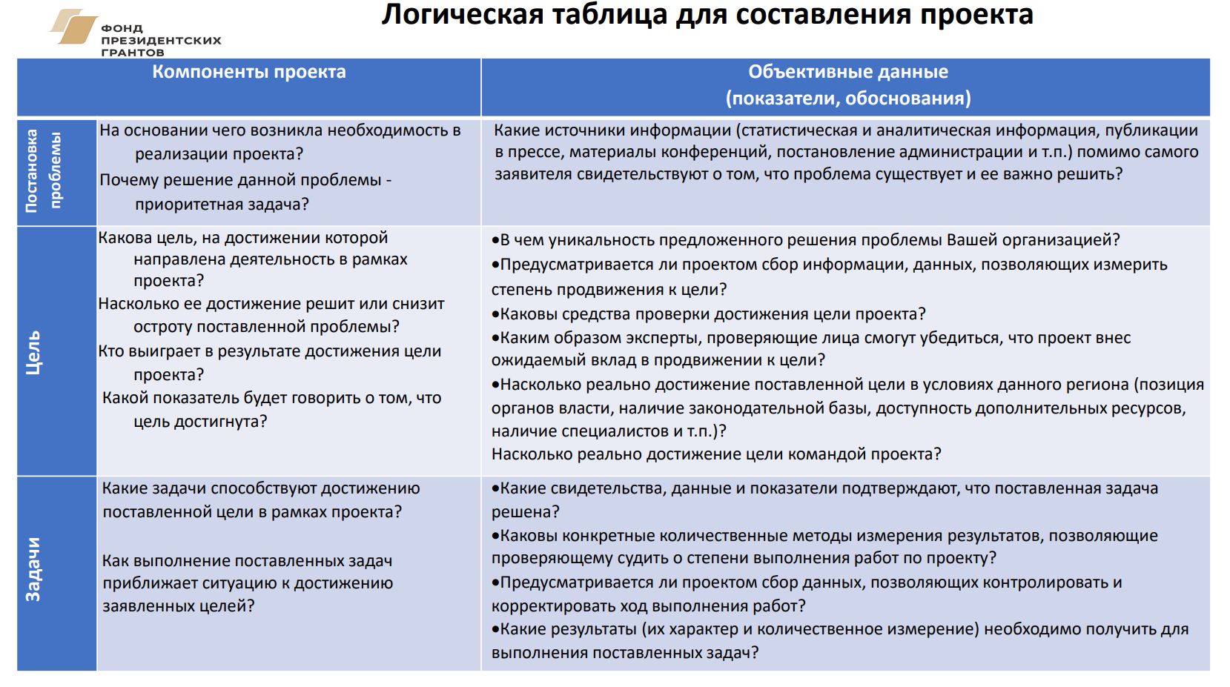
«Тест-драйв» проекта

Slide 39
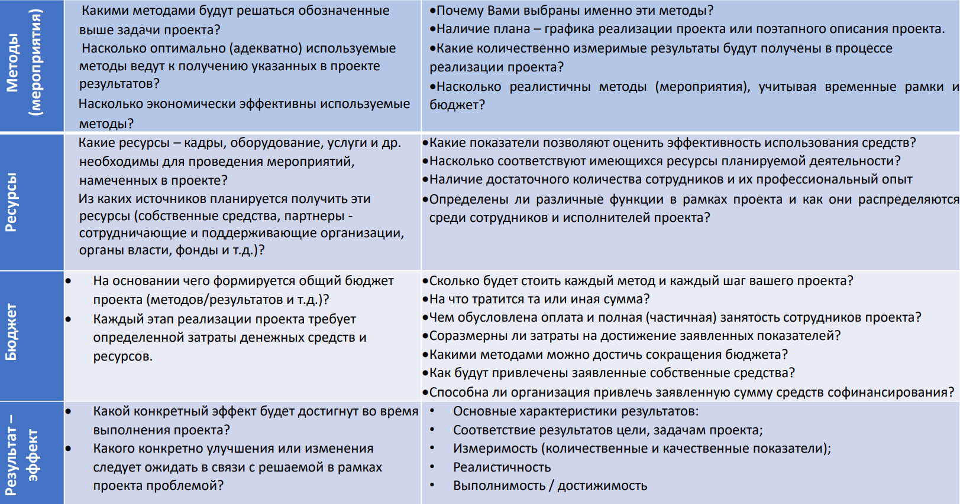
«Тест-драйв» проекта

Slide 40
Как составить бюджет заявки

Slide 41
Принципы бюджета
При составление бюджета необходимо:
реалистичность,
обоснованность,
прозрачность,
целевое использование,
эффективность
полнота
Ориентироваться на типовые статьи расходов, представленные в форме бюджета
Закладывать только те средства по которым можно отчитаться
Показывать софинансирование и дополнительные ресурсы, привлекаемыми на реализацию проекта
Учитывать альтернативные, экономические обоснованные варианты (аренда вместо покупки, электронное издание вместо бумажного, вебинар вместо командировки)
Ограничений по статьям нет
Нельзя покупать валюту
! Бюджет должен строго соответствовать мероприятиям проекта

Slide 42
Не рекомендуется предусматривать использование гранта на осуществление следующих расходов:
расходов на регрантинг, в том числе предоставление грантов, премий благотворительных пожертвований в денежной форме;
расходов на приобретение призов и подарков стоимостью более 4000 рублей;
расходов на приобретение предметов антиквариата, религиозного назначения;
расходов, непосредственно не связанных с реализацией проекта;
расходов на приобретение недвижимого имущества (включая земельные участки);
расходов на капитальное строительство новых зданий;
расходов на приобретение алкогольной и табачной продукции, а также товаров, которые являются предметами роскоши;
непредвиденных расходов, а также недетализированных «прочих расходов».

Slide 43
Софинасирование
Уже имеющиеся средства на выплату з/п
Труд волонтёров (Стоимость 1 часа волонтерского труда рассчитывается исходя из величины прожиточного минимума, установленного в ПК на момент проведения расчетов (11 280 руб.), среднего количества рабочих дней в месяц (21,5), количества рабочих часов в день (8) = 65,58 руб. в час.
Труд pro bono специалистов
Ресурсы: рабочие места, оборудование, базы данных…
Подтверждающие документы:
гарантийные письма от партнёров (с указанием расчетов)
соглашения о намерениях с организацией-партнером в отношении реализации социального проекта с указанием конкретной информации о привлекаемом ресурсе
сведения о наличии средств на счете (выписка банка)

Slide 44
Бюджет проекта "Название"
Бюджет проекта "Название"
Направление расходов | Средства субсидии из краевого бюджета, руб. | Собственные средства, руб. | Всего, руб.
Оплата труда
Оплата труда штатных сотрудников (включая НДФЛ и страховые взносы в государственные внебюджетные фонды | 0 | 0 | 0
Оплата труда внештатных сотрудников (включая НДФЛ и страховые взносы в государственные внебюджетные фонды (оплата услуг физических лиц) | 0 | 0 | 0
Волонтерский труд | 0 | 0 | 0
Всего по оплате труда | 0 | 0 | 0
Прямые расходы
Приобретение оборудования и предметов длительного пользования | 0 | 0 | 0
Приобретение расходных материалов | 0 | 0 | 0
Связь и коммуникации (почтовые, телефонные переговоры, Интернет) | 0 | 0 | 0
Транспортные расходы | 0 | 0 | 0
Аренда имущества (в т.ч. помещений необходимых для проведения мероприятий) | 0 | 0 | 0
Коммунальные расходы | 0 | 0 | 0
Командировочные расходы | 0 | 0 | 0
Расходы на оказание услуг/выполнение работ юридическими лицами и ИП | 0 | 0 | 0
Всего прямых расходов | 0 | 0 | 0
ВСЕГО РАСХОДОВ ПО ПРОЕКТУ | 0 | 0 | 0

Slide 45
Расчеты к смете. Оплата труда штатных сотрудников
Оплата труда штатных сотрудников (включая НДФЛ и страховые взносы в государственные внебюджетные фонды)
№ п.п. | Назначение платежа | Цена за единицу, руб. | Период, мес. | Средства субсидии из краевого бюджета*, руб. | Собственные средства*, руб. | Всего, руб.
А | Б | 1 | 2 | 3 | 4 | 5
1 | Руководитель проекта |  |  | 0 | 0 | 0
2 | Бухгалтер |  |  | 0 | 0 | 0
3 | Менеджер |  |  | 0 | 0 | 0
4 | ….. |  |  | 0 | 0 | 0
5 | …… |  |  | 0 | 0 | 0
6 | Страховые взносы в государственные внебюджетные фонды, % | 0,302 |  | 0 | 0 | 0
 | Итого: |  |  | 0 | 0 | 0
Планирование бюджета ведется в разрезе каждой должности с описанием функционала каждого сотрудника
Штатные сотрудники – это лица, заключившие с работодателем трудовой договор по должности, которая указана в штатном расписании работодателя
В бюджете указываются расходы на оплату труда только в части заработной платы, которая выплачивается сотруднику за работу по заявляемому проекту
Начисления на ФОТ - 30,2% для расчета страховых взносов с сумм всех расходов на оплату труда по трудовым договорам

Slide 46
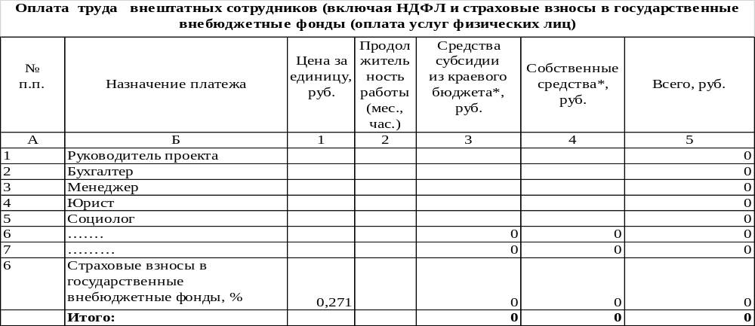
Расчеты к смете. Оплата труда внештатных сотрудников
Планирование бюджета ведется в разрезе каждого сотрудника
Следует кратко описать назначение заказываемых услуг (работ) в привязке к конкретным задачам проекта
Внештатные сотрудники – это лица, заключившие с работодателем гражданско-правовой договор на выполнение работ/оказание услуг, в которых указывается не должность, а конкретный вид поручаемой работы и срок ее выполнения
27,1% для расчета страховых взносов с вознаграждений по гражданско-правовым договорам в случае, если обязанность организации осуществлять страхование от несчастных случаев и профзаболеваний в гражданско-правовом договоре не предусмотрена (наиболее распространённый случай)

Slide 47
Расчеты к смете. Волонтерский труд
Волонтерский труд
№ п.п. | Назначение платежа | Цена за единицу, руб. | Количество, час. | Средства субсидии из краевого бюджета*, руб. | Собственные средства*, руб. | Всего, руб.
А | Б | 1 | 2 | 3 | 4 | 5
1 | Волонтеры |  |  |  |  | 0
2 | Волонтеры-специалисты |  |  |  |  | 0
3 | ……….. |  |  |  |  | 0
 | Итого: |  |  | 0 | 0 | 0
Список волонтеров, согласия на обработку персональных данных;
Расчет стоимости волонтерского труда:
для КФВ волонтеров (pro bono) исходя из рыночной стоимости выполняемых работ/оказываемых услуг;
Для НКВФ волонтеров исходя из МРОТ, действующего на территории Пермского края
(в 2019 году – 11 280 рублей).

Slide 48
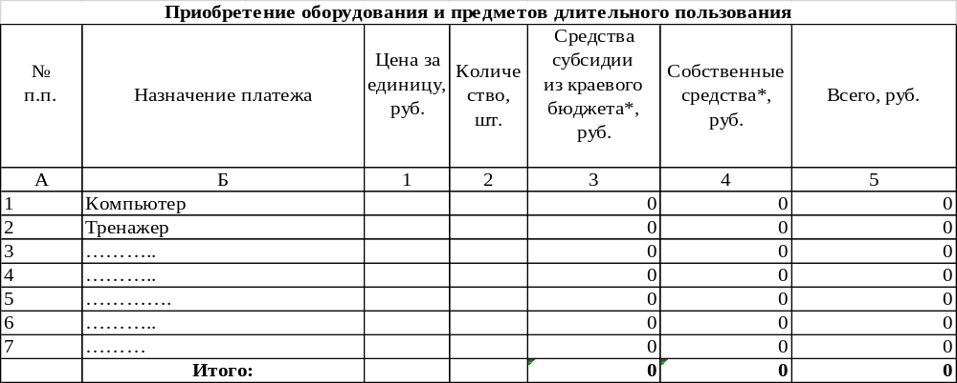
Расчеты к смете. Приобретение оборудования и предметов длительного пользования
Планируются расходы на необходимые для реализации проекта оборудование, инвентарь и другие предметы длительного пользования
Важно обосновать приобретение в привязке к конкретным задачам проекта. Рекомендуется сделать детальный расчет стоимости на основе анализа рыночных предложений
Если реализация проекта требует использования дорогостоящего оборудования, необходимо рассмотреть вариант аренды в качестве альтернативы

Slide 49
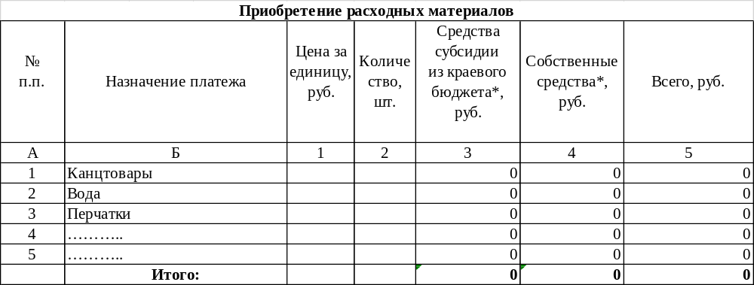
Расчеты к смете.
Приобретение расходных материалов
Указываются необходимые для реализации проекта расходные материалы - малоценные предметы сроком полезного использования до 1 года
К расходным материалам относят канцелярские принадлежности, строительные материалы, материалы для обеспечения работы офисной техники, наградная и сувенирная продукция, медикаменты, продукты питания, одежда специального назначения
Объем планируемых в бюджете канцтоваров и иных расходных материалов должен соотноситься с параметрами проекта (например, количеством сотрудников, арендуемым для проекта помещением и т. п.). Рекомендуется сделать детальный расчет стоимости на основе анализа рыночных предложений.

Slide 50
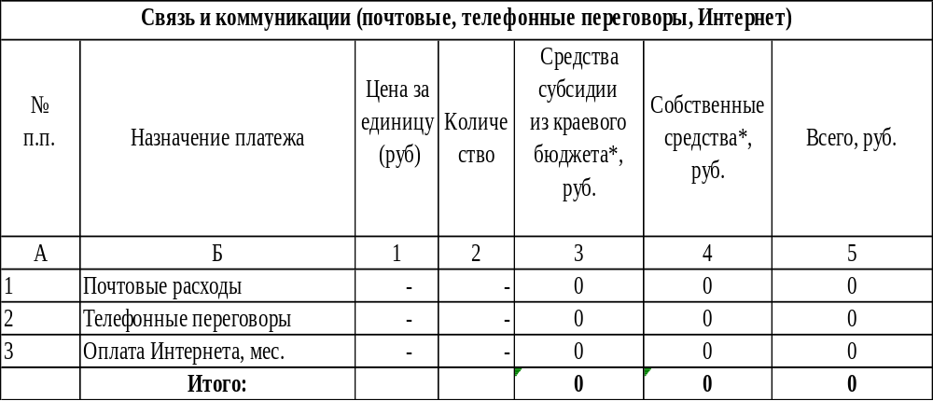
Расчеты к смете.
Связь и коммуникации (почтовые, телефонные переговоры, Интернет)
Услуги почты, телефонии, интернета и других услуг связи

Slide 51
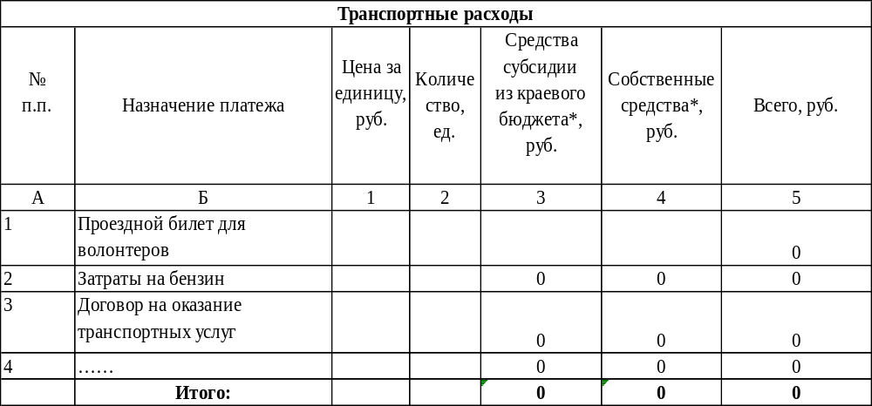
Расчеты к смете. Транспортные расходы
оплата проезда на общественном транспорте, услуги по пассажирским и грузовым перевозкам, компенсацию использования личного автомобиля сотрудника, расходы на содержание транспорта, аренду транспортного средства, компенсация ГСМ

Slide 52
Расчеты к смете. Аренда имущества
(в т.ч. помещений необходимых для проведения мероприятий)
Аренда имущества (в т.ч. помещений необходимых для проведения мероприятий)
№ п.п. | Назначение платежа | Цена за единицу (руб) | Количество, ( мес., дней, договор) | Средства субсидии из краевого бюджета*, руб. | Собственные средства*, руб. | Всего, руб.
А | Б | 1 | 2 | 3 | 4 | 5
1 | Офисные помещения организации Аренда помещений для проведения консультаций |  |  | 0 | 0 | 0
2 | Аренда проекционного оборудования |  |  | 0 | 0 | 0
3 |  |  |  | 0 | 0 | 0
 | Итого: |  |  | 0 | 0 | 0
Аренда помещения:
В данные расходы следует включать расходы на аренду помещений, необходимых для реализации социального проекта.
Аренда иного имущества:
В данные расходы следует включать расходы на аренду имущества (оборудования), необходимого для реализации проекта.

Slide 53
Расчеты к смете. Аренда имущества
(в т.ч. помещений необходимых для проведения мероприятий)
Как посчитать?
Указывается количество квадратных метров арендуемого помещения. Объем арендуемого помещения должен соотноситься с параметрами проекта (например, количеством сотрудников, участвующих в проекте и т.п.).
Если помещение используется в нескольких проектах, необходимо делить расходы по аренде на все проекты и в бюджет закладывать только часть, относящуюся к реализуемому проекту.
договор аренды (субаренды) со всеми приложениями, указанными в договоре. В случае субаренды в договоре должна быть отметка о праве сдаче в субаренду.
Если свыше 11 месяцев - государственная регистрация.
Может понадобиться документ, подтверждающий право собственности.
При обосновании необходимости аренды оборудования необходимо прилагать обоснование аренды в привязке к конкретным задачам проекта.
Рекомендуется сделать детальный расчет стоимости аренды на основе анализа рыночных предложений.

Slide 54
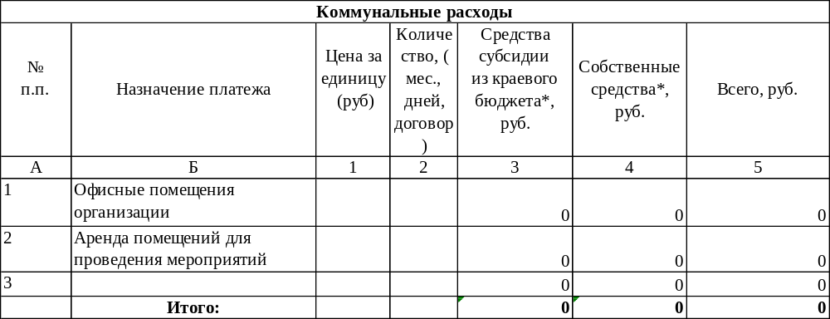
Расчеты к смете. Коммунальные расходы
Включают расходы по оплате стоимости услуг по электро-, водо-, тепло- и газоснабжению и прочие эксплуатационные расходы и должны соотноситься с площадью помещений, участвующих в реализации проекта.

Slide 55
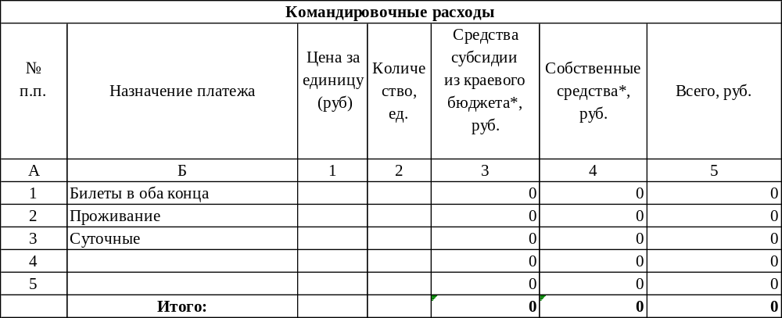
Расчеты к смете. Командировочные расходы
Командировочные расходы сотрудников проекта, являющихся штатными и работающих по трудовым договорам, связанных непосредственно с мероприятиями в календарном плане. ВАЖНО! Командировка – это служебная поездка работника, связанная с выполнением им служебного поручения вне места постоянной работы (ст. 166 ТК РФ);
Командировки должны быть экономически обоснованы. Зачастую эффективнее воспользоваться современными инструментами получения, предоставления и обмена информацией (интернет-конференциями, вебинарами и т. п.).

Slide 56
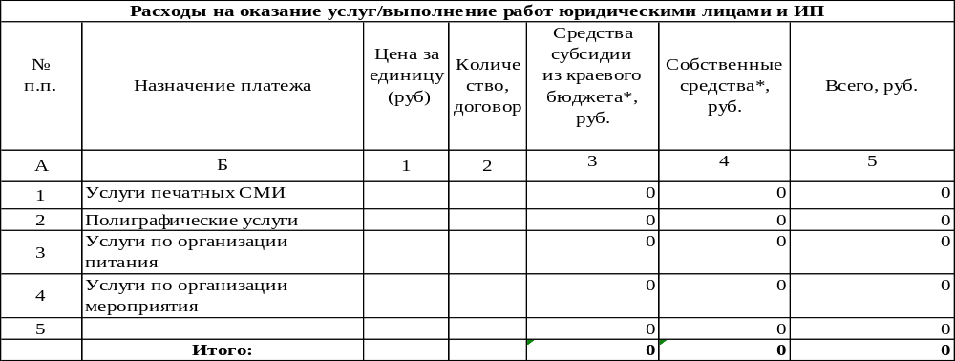
Расчеты к смете.
Расходы на оказание услуг/выполнение работ юридическими лицами и ИП
услуги банка
юридические, информационные, консультационные услуги и иные аналогичные расходы
расходы на проведение мероприятий (организация и проведение мероприятий из календарного плана, включая питание участников мероприятия)
издательские, полиграфические и сопутствующие расходы
расходы, связанные с размещением информации о социальном проекте в СМИ
иные расходы, не включенные в другие статьи бюджета

Slide 57
Думайте об отчете заранее. Какие документы можно собирать на этапе реализации проекта.
Содержательный отчет
Анализ мероприятия
Анализ анкет и листов обратной связи от участников
Проект должен быть реализован в соответствии с календарным планом (информация о его выполнении отражается в отчете) – важно учесть при планировании
Фото-видео
Min 2 информационных сообщения о проекте с указанием информации о финансовой поддержке АГПК
Участники мероприятия (списки)
Общее описание мероприятия (дата, время, программа)
Собирайте и анализируйте показатели и критерии, которые демонстрируют достижение результатов проекта
!!! Данные о мероприятиях (дата, время, место проведения, участники , ведущие) должны совпадать во всех документах

Slide 58
Финансовый отчет
методические рекомендации по подготовке бюджета проекта – рекомендуется ознакомиться перед составлением бюджета проекта
согласие Получателя на проверки соблюдения условий предоставления субсидии – включается в Соглашение о предоставлении субсидии
обязательное включение в договоры по соглашению согласия исполнителей (подрядчиков) на проверки – необходимо обсуждать это условие с потенциальными подрядчиками до заключения договоров
обособленный аналитический учет хозяйственных операций по проекту – необходимо вести
обратите внимание на наличие запрета на перераспределение средств между строками расходов бюджета свыше 5% от размера Субсидии – важно учесть при планировании

Slide 59
Консультации по вопросам подготовки заявок на участие в конкурсе можно получить в Департаменте общественных проектов Администрации губернатора Пермского края:
«Предоставление краевых грантов социально ориентированным некоммерческим организациям на реализацию социальных проектов по итогам конкурсов социальных и гражданских инициатив» и «Предоставление субсидий на поддержку социально ориентированных некоммерческих организаций, реализующих долгосрочные проекты (инициативы)»
Колыбина Анна Федоровна (342) 217-72-14, afkolybina@ag.permkrai.ru,
Боронников Андрей Александрович (342) 217 -76-68, aaboronnikov@ag.permkrai.ru
«Предоставление субсидий социально ориентированным некоммерческим организациям ветеранов»
Гуляева Татьяна Геннадьевна (342) 217-73-43, tggulyaeva@ag.permkrai.ru
«Предоставление на конкурсной основе субсидии общественным организациям, занимающимся патриотическим воспитанием»
Шапошникова Гульнара Зинатулловна
(342) 217-72-59, gzshaposhnikova@ag.permkrai.ru

